Slide 1
Thrive by Five Kazakhstan
«Беске дейін үлгер» жобасы
Мейрбекова Айнур – контент жетекшісі
Утеулин Ерлан – жоба жетекшісі

Slide 2
Жоба туралы
Thrive by Five Kazakhstan – Оқу-ағарту Министрлігінің қолдауымен, «Миндеру» коммерциялық емес қоры, «Талдау» орталығы, Балаларды ерте дамыту институты және Ұлттық білім академиясының бірлескен жобасы. Жоба 0-5 жас аралығындағы балалардың дамуын барынша қолдау мақсатында ата-аналар мен мамандарды ғылыми ресурстармен жабдықтауға бағытталған.

Slide 3
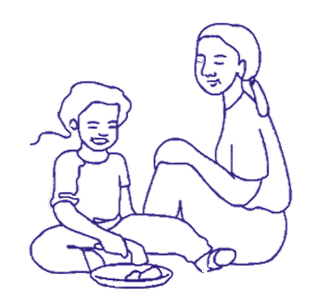
Өткізілген іс-шаралар
Мамыр 2023 – Астана қаласы мен Ақмола облысында ата-аналар мен тәрбиешілердің баламен жұмыс жасауда қажеттіліктерін мен қиыншылықтарын зерттеу
Баланың тіл дамуының тежелуі
Баланың эмоциялық дамуы
Ата-ананың психоэмоционалды денсаулығы
Кездесулер өткізілді
Жекеменшік балабақшалардың ірі бірлестіктері
Мемлекеттік құрылымдар (ҚР Оқу-ағарту Министрлігі, Денсаулық сақтау Министрлігінің Департаменті)
Коммерциялық емес ұйымдар
Маусым-қазан 2023 – мамырда жасалған зерттеу нәтижелеріне негізделіп, мазмұнды дамыту
Қараша 2023 – ата-аналар және тәрбиешілермен мазмұнды тестілеу
Абай, Қарағанды, Қызылорда, Ақтөбе
Желтоқсан 2023-маусым 2024 – мазмұнды қайта қарау, аудару және бейімдеу
Тамыз 2024 – Тамыз Саммитінде қосымшаның тестік нұсқасының шығуын жариялау

Slide 4
Қазіргі кезең
4 ауданда жасалған пилоттық кезең
Пилоттық кезең – Қыркүйек–Қараша, 2024 ж.
Мақсаты – мобильдік қосымшаның қолданысын сынап, кері байланыстарды жинап, кері байланыс негізінде методикалық әдістемелер құралы дайындау
Пилот нәтижелері:
4 аудан (Абай, Қарағанды, Қызылорда, Ақтөбе)
Ақпараттық сессиялар өткізілді
3,300-ден астан ата-ана мен тәрбиешілер
90%-дан астам позитивті кері байланыс

Slide 5
Алдағы іс-шаралар
Пилот кезеңінің нәтижесінде, Қазақстанның барлық өңірлеріне қосымшаны тарату
Тәрбиешілердің кері байланыстарына сүйене отырып, әдістемелік құрал дайындау
Барлық аудандарға ақпараттық сессиялар өткізу
Консультациялық орталықтарға және тәрбиешілерге қолдау көрсету
Маркетинг іс-шаралары арқылы бала-бақшаға бармайтын балалардың ата-аналарына ақпаратты жеткізу
«Талдау» орталығымен бірлесе отырып, жобаның нәтижесін және тиімділігін зерттеу

Slide 6
Рақмет!

